Slide 1


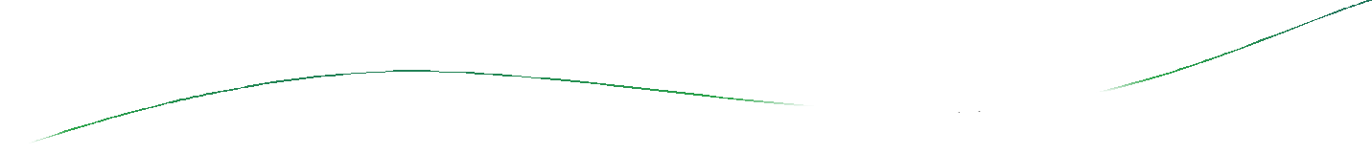



Slide 2
目录
1. 隐马尔科夫模型的基本概念
2. 概率计算算法
3. 学习算法
4. 预测算法

Slide 3
一、隐马尔科夫模型的基本概念
隐马尔科夫模型的定义
观测序列的生成过程
应马尔科夫模型的3个基本问题

Slide 4
隐马尔科夫模型的定义
隐马尔可夫模型是关于时序的概率模型;
描述由一个隐藏的马尔可夫链随机生成不可观测的状态 随机序列(state sequence)，再由各个状态生成一个观测 而产生观测随机序列(observation sequence )的过程,序
列的每一个位置又可以看作是一个时刻。

Slide 5
隐马尔科夫模型
组成
初始概率分布
状态转移概率分布
观测概率分布
Q：所有可能状态的集合
V：所有可能观测的集合
I: 长度为T的状态序列
O：对应的观测序列

Slide 6

隐马尔科夫模型
组成
A：状态转移概率矩阵

Slide 7



隐马尔科夫模型
组成
B：观测概率矩阵
 ：初始状态概率向量

Slide 8

隐马尔科夫模型
三要素
两个基本假设
齐次马尔科夫性假设，隐马尔可分链t的状态只和t-1状态 有关：
观测独立性假设，观测只和当前时刻状态有关；

Slide 9
例：盒子和球模型
盒子： | 1 | 2 | 3 | 4
红球： | 5 | 3 | 6 | 8
白球： | 5 | 7 | 4 | 2
转移规则：
盒子1
下一个 盒子2
盒子2或3
盒子4 下一个 0.5 自身，0.5盒子3
下一个 0.4 左，0.6右
重复5次： O={ 红，红，白，白，红}

Slide 10
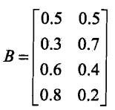
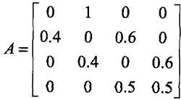
例：盒子和球模型
状态集合：Q={盒子1，盒子2，盒子3，盒子4}， N=4
观测集合：V={红球，白球} M=2
初始化概率分布：
状态转移矩阵
：
观测矩阵：

Slide 11
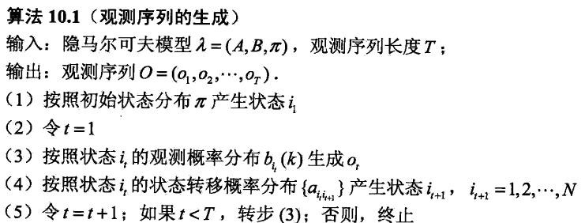
观测序列的生成过程

Slide 12

隐马尔科夫模型的三个基本问题
1、概率计算问题
 给定：
 计算：
2、学习问题
 已知：
 估计：
3、预测问题
 已知：
 求：使
，使
最大
（解码）
最大的状态序列

Slide 13
概率计算方法
直接计算法
给定模型：
计算：
最直接的
和观测序列：
方法：
列举所有可能的长度为T状态序列
求各个状态序列I与观测序列
然后对所有可能的状态序列
的联合概率
求和，得到

Slide 14
二、概率计算算法
直接计算法
前向算法
后向算法
一些概率与期望值的计算

Slide 15



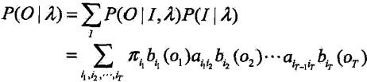

概率计算方法
直接计算法
状态序列
对固定的
概率： 测序列O
状态序列I，观
的概率：
O和I同时
出现的联合概率为：
对所有可
能的状态序列I求和，得到观测O的概
率：
复杂度

Slide 16
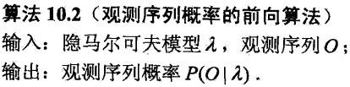



前向算法
前向概率定义：给定隐马尔科夫模型λ，定义到时刻t部分
观测序列为： 记作：
，且状态为qi的概率为前向概率，
初值：
递推：
终止：

Slide 17
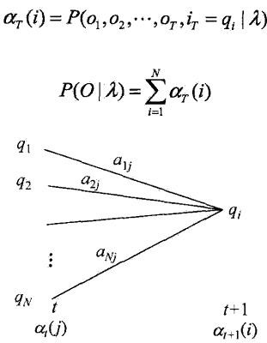
前向算法
因为：
所以：
递推：
复杂度

Slide 18
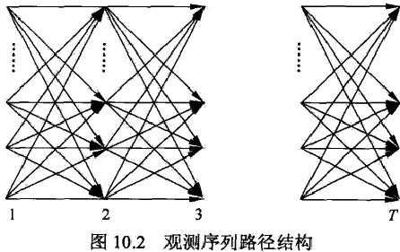
前向算法
减少计算量的原因在于每一次计算，直接引用前一个时 刻的计算结果，避免重复计算。
复杂度

Slide 19
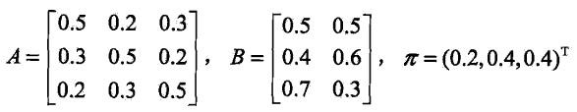
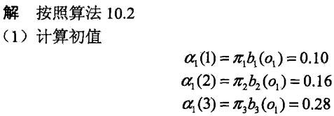
例：

Slide 20
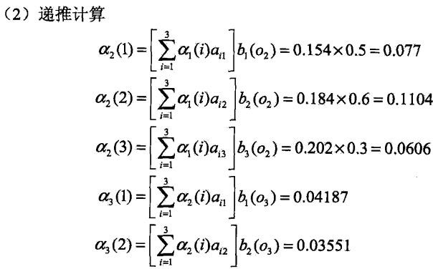

例：

Slide 21

例：

Slide 22
定义10.3 后向概率：给定隐马尔科夫模型λ，定义在时 刻t状态为qi的条件下，从t+1到T的部分观测序列为：
的概率为后向概率，记作：
后向算法

Slide 23
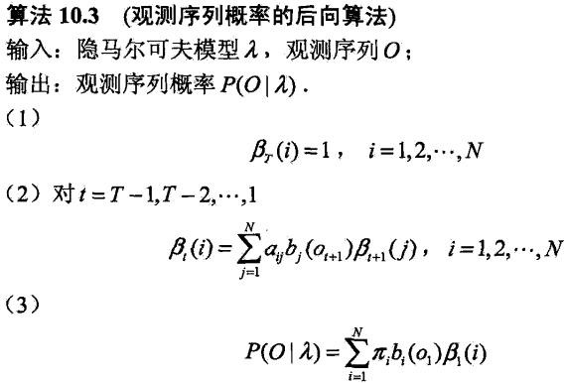
后向算法

Slide 24
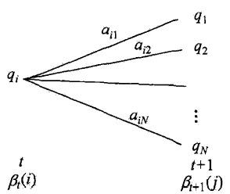

后向算法
前向后向统一写为：（ t=1 和t=T-1分别对应）

Slide 25




一些概率和期望值的计算

Slide 26




一些概率和期望值的计算

Slide 27
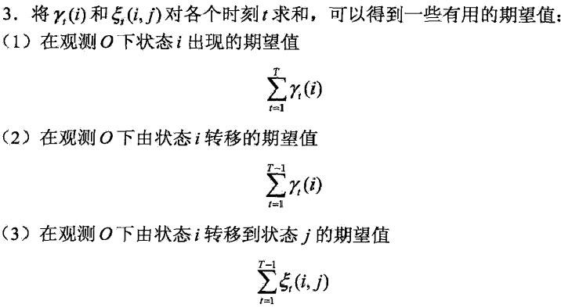
一些概率和期望值的计算

Slide 28
三、学习算法
监督学习方法
Baum-Welch 算法
Baum-Welch模型参数估计公式

Slide 29
学习算法
监督学习方法：
假设训练数据是包括观测序列O和对应的状态序列I
可以利用极大似然估计法来估计隐马尔可夫模型参数。
非监督学习方法：
假设训练数据只有S个长度为T的观测序{O1,O2,…Os},
采用Baum-Welch算法

Slide 30


监督学习方法
已知：
1、转移
设样本中时刻t处于状态i，时刻t+1转移到状态j的频数 为A_{ij}，那么状态转移概率a_{ij}的估计是：
概率a_{ij}的估计：

Slide 31


监督学习方法
已知：
2、观测
概率b_{j}(k)的估计：
设样本中状态为j并观测为k
的频数是B_{j}(k)，那么状态为j观测为k的概率
3、初始状态概率 为qi的频率。
的估计 为S个样本中初始状态
往往人工标注数据很贵

Slide 32

Baum-Welch算法
假定训练数据只包括{O1,O2,…Os},
求模型参数λ=（A,B,π)
实质上是有隐变量的概率模型：EM算法
1、确定完全数据的对数似然函数
 完全数据
 完全数据的对数似然函数

Slide 33

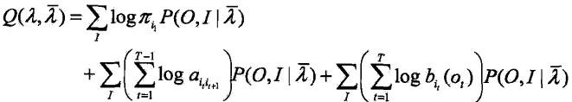
Baum Welch算法
2、EM的E步
则：
对序列总长度T进行

Slide 34







Baum Welch算法
3、EM算法的M 步，极大化 第一项：
求模型参数A,B,π
由约束条件：
利用拉格朗日乘子：
求偏导数，并结果为0

得：

Slide 35


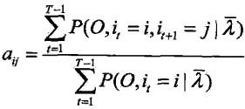
学习算法 Baum Welch算法
3、EM算法的M 步，极大化 求A,B,π 第二项可写成：
由约束条件
得：
，拉格朗日乘子法：

Slide 36




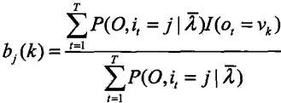
Baum Welch算法
3、EM算法的M 步，极大化 第三项：
求A,B,π
由约束条件：

Slide 37

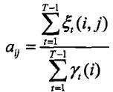
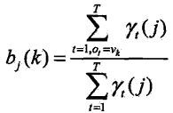
学习算法 Baum Welch算法
将已上得到的概率分别用
表示：

Slide 38
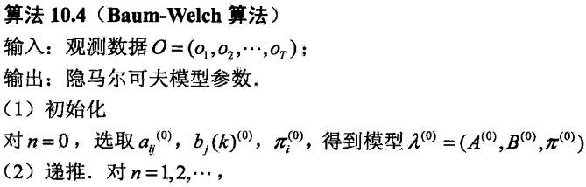
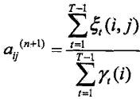
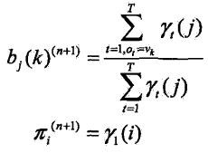
学习算法 Baum Welch算法

Slide 39
四、预测算法
近似算法
维特比算法

Slide 40


近似算法算法
想法：在每个时刻t选择在该时刻最有可能出现的状态 ，
从而得到一个状态序列 结果，在时刻t处于状态qi的概率：
，将它作为预测的
在每一时刻t最有可能的状态是：
从而得到状态序列： 得到的状态有可能实际不发生

Slide 41
维特比算法
Viterbi 方法
用动态规划解概率最大路径，一个路径对应一个状态序列。
最优路径具有这样的特性：如果最优路径在时刻t通过结
点 ，那么这一路径从结点 到终点 的部分路径，对 于从 到 的所有可能的部分路径来说，必须是最优的。
只需从时刻t=1开始，递推地计算在时刻t状态为i的各条部分 路径的最大概率，直至得到时刻t=T状态为i的各条路径的最 大概率，时刻t=T的最大概率即为最优路径的概率P*，最优 路径的终结点 也同时得到。
之后，为了找出最优路径的各个结点，从终结点开始，由后 向前逐步求得结点 ，得到最优路径

Slide 42

维特比算法
导入两个变量δ和ψ，定义在时刻t状态为i的所有单个路 径 中概率最大值为：
由定义可得变量δ的递推公式：
定义在时刻t状态为i的所有单个路径 中概率最大的路径的第t-1个结点为

Slide 43
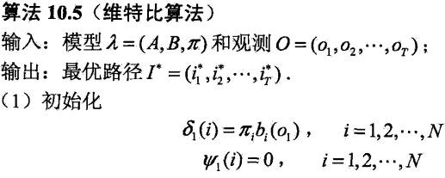
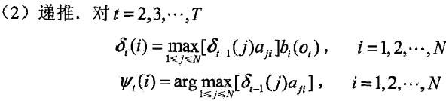
Viterbi 方法

Slide 44


Viterbi 方法

Slide 45
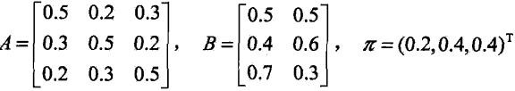

例
1、初始化：在t=1时，对每一个状态i，i=1,2,3，求状态i
观测O1为红的概率，记为：
代入实际数据：

Slide 46
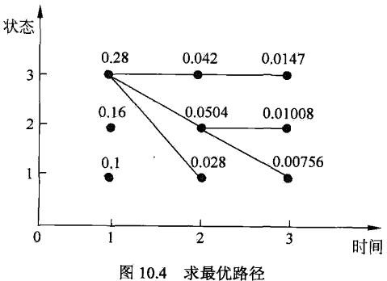
例

Slide 47


2、在t=2时，对每一个状态i，i=1,2,3，求在t=1时状态为j观测O1为红并在t=2时状态为i观测O2位白的路径的最 大概率，记为
例
同时，对每个状态i，记录概率最大路径的前一个状态j

Slide 48

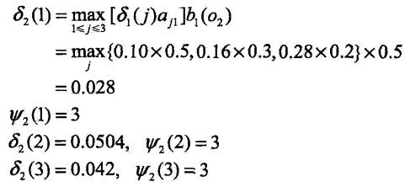

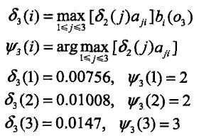
例

Slide 49



例
3、以P*表示最优路径的概率：
最优路径的终点是：
4、由最优路径的终点
，逆向找到
 于是求得最优路径，即最优状态序列：

Slide 50
END
Q&R

